Slide 1



GIỚI THIỆU
ỨNG DỤNG CÔNG DÂN SỐ
i-HaTinh
https://tuongtac.hue.gov.vn

Slide 2
NỘI DUNG CHÍNH
GIỚI THIỆU TỔNG QUAN
CÀI ĐẶT ỨNG DỤNG
ĐĂNG KÝ TÀI KHOẢN
TẠO PHẢN ÁNH HIỆN TRƯỜNG
1
2
3
4
TỔNG ĐÀI 19009038
5

Slide 3

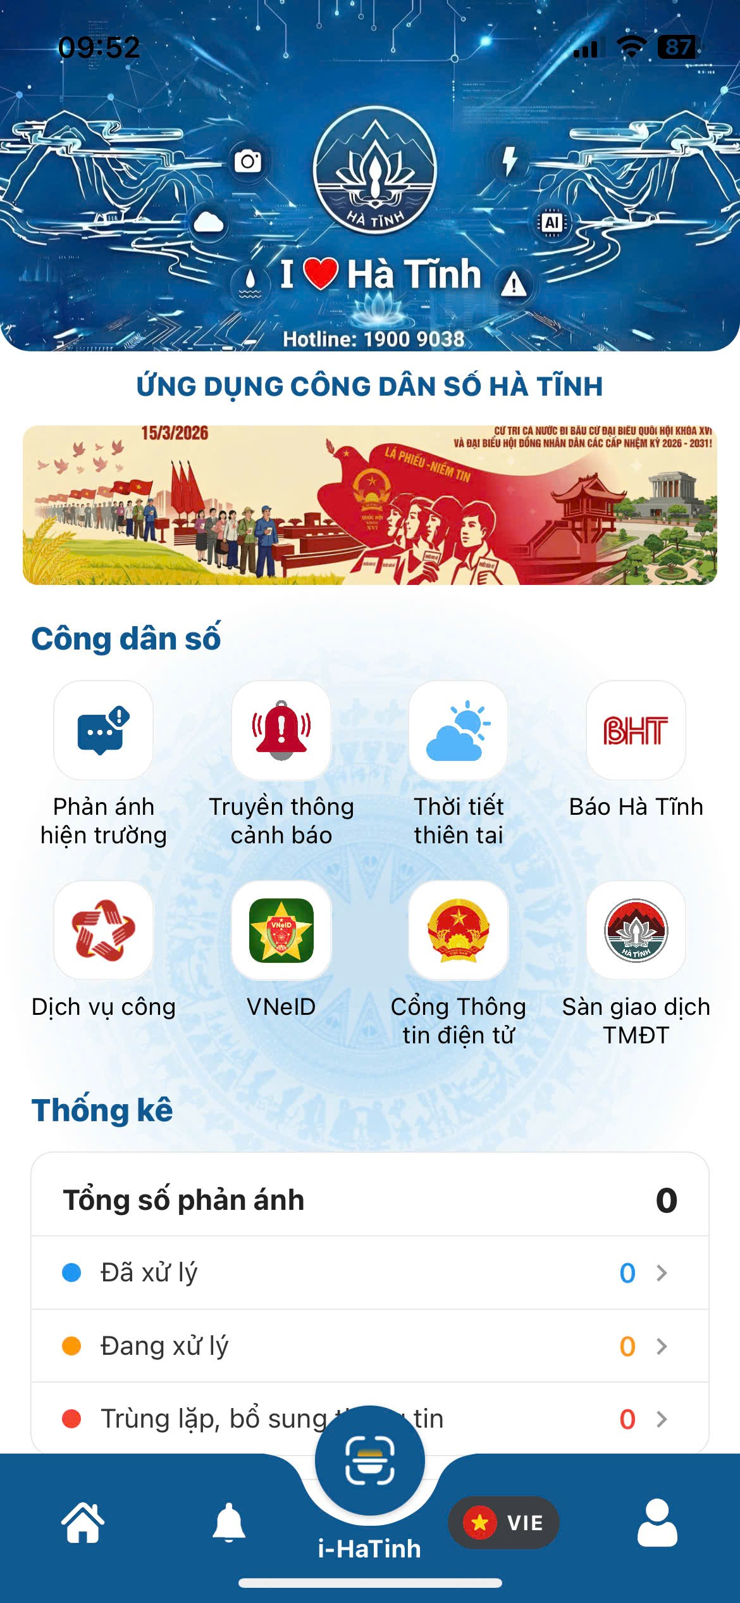
1. GIỚI THIỆU TỔNG QUAN
Xây dựng nền tảng số kết nối người dân với chính quyền, tiếp nhận phản ánh hiện trường.
Tích hợp dịch vụ công, thông tin đời sống và các dịch vụ thiết yếu.
Nâng cao hiệu quả quản lý, minh bạch thông tin và giảm gánh nặng hành chính.
Hướng đến xã hội số toàn diện, lấy người dân làm trung tâm.

Slide 4




1. SƠ ĐỒ TỔNG THỂ - QUY TRÌNH PHẢN ÁNH HIỆN TRƯỜNG
ỨNG DỤNG DI ĐỘNG
NỀN TẢNG CHÍNH QUYỀN SỐ
TRUNG TÂM IOC
ĐƠN VỊ XỬ LÝ TRỰC TIẾP
Gửi
phản ánh
Điều phối
Trả
kết quả
Đăng tải
kết quả

Slide 5

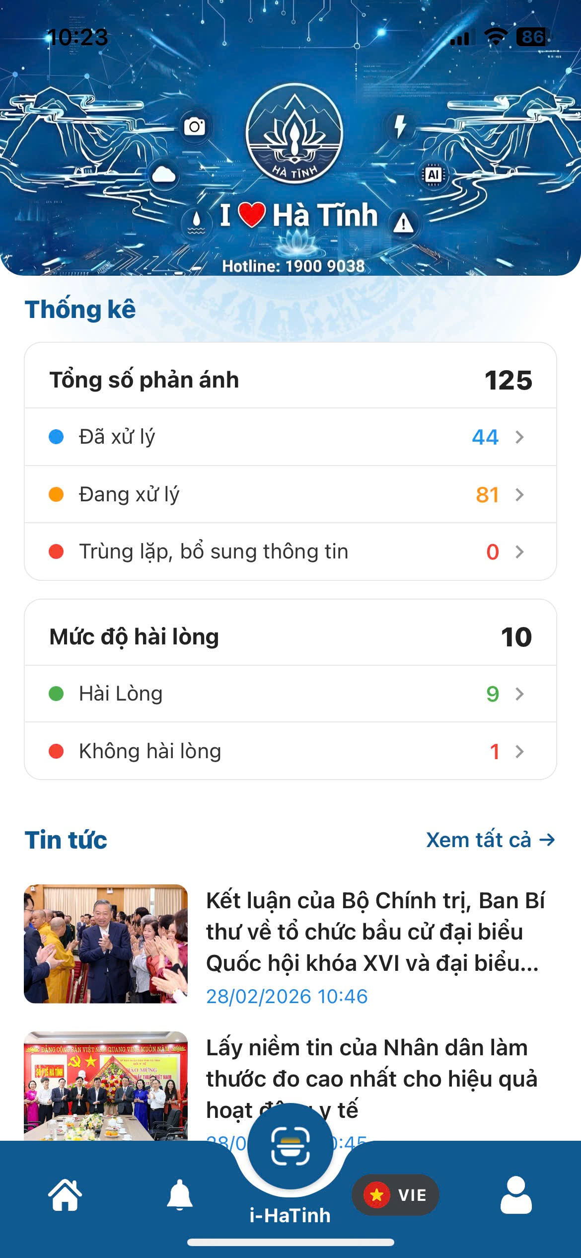
GIAO DIỆN CHÍNH CỦA ỨNG DỤNG
Khối banner
1
Khối thống kê
3
Khối Công dân số
2
Khối tin tức
4
Thanh điều hướng
5

Slide 6


2. CÀI ĐẶT ỨNG DỤNG
Bước 1: Truy cập vào kho ứng dụng:
+ Hệ điều hành Android: Google Play
+ Hệ điều hành IOS (iphone): App Store
Bước 2: Tìm kiếm ứng dụng “i-HaTinh”
Bước 3: Nhấp tải / mở .
Bước 4: Cài đặt ứng dụng
Lưu ý: Cấp tất cả các quyền cho ứng dụng khi cài đặt. Để có trải nghiệm tốt nhất

Slide 7
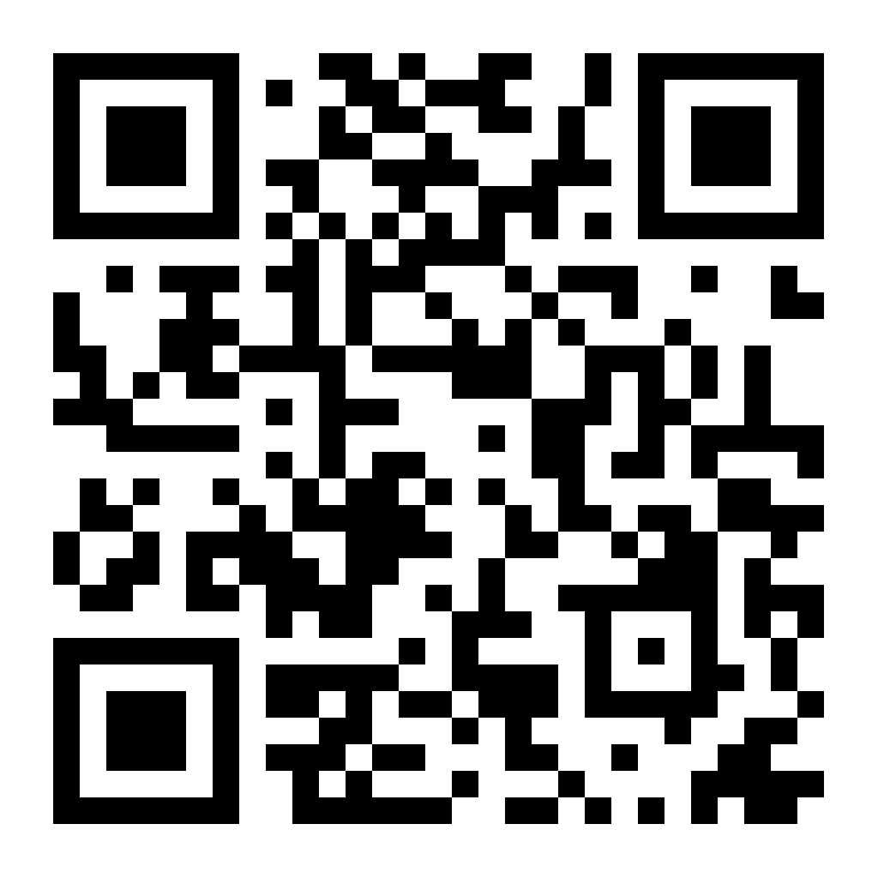
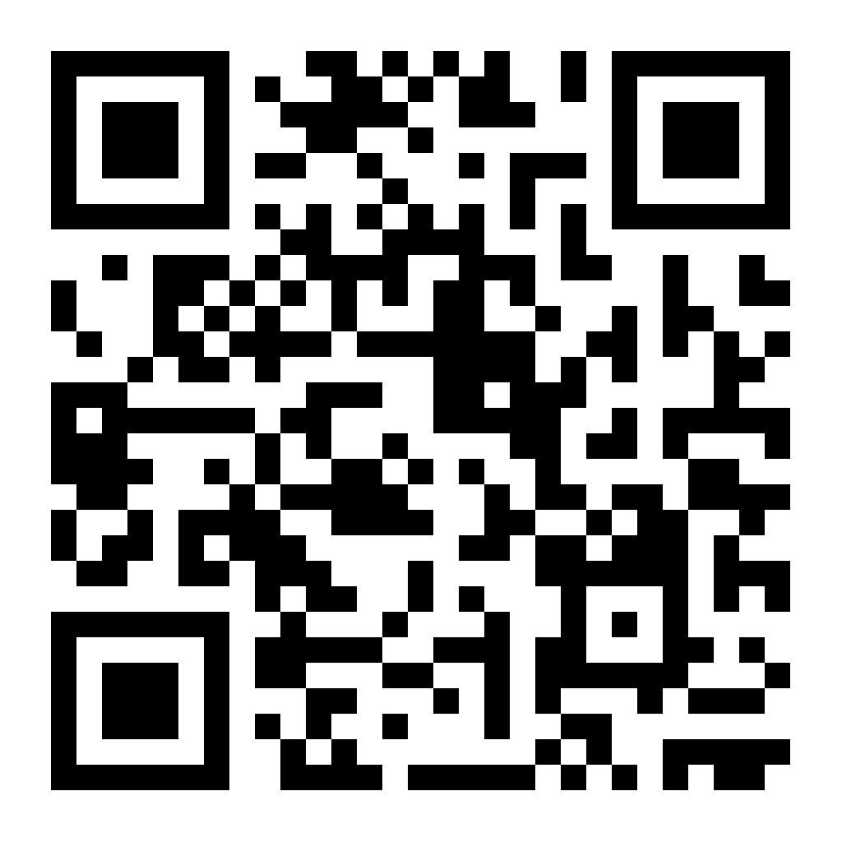
2. CÀI ĐẶT ỨNG DỤNG
ANDROID
IOS
Lưu ý: Cấp tất cả các quyền cho ứng dụng khi cài đặt. Để có trải nghiệm tốt nhất

Slide 8
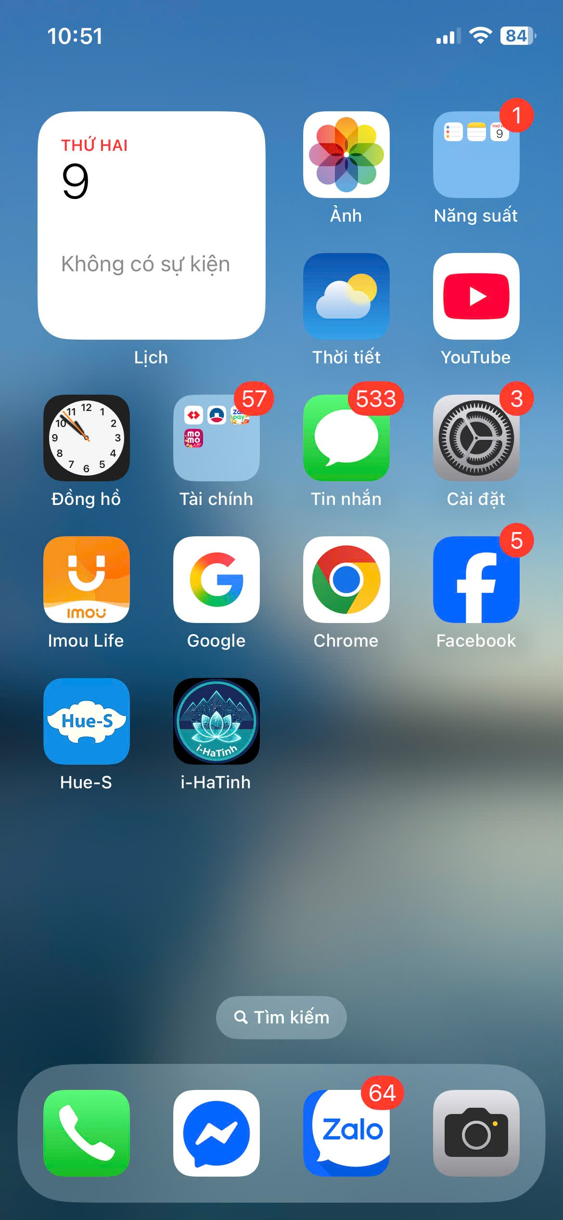
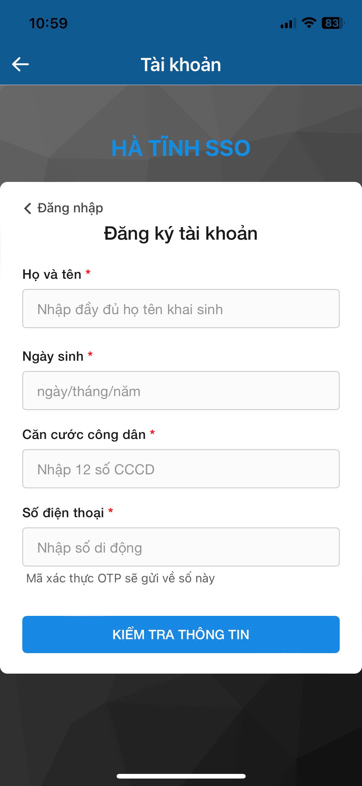
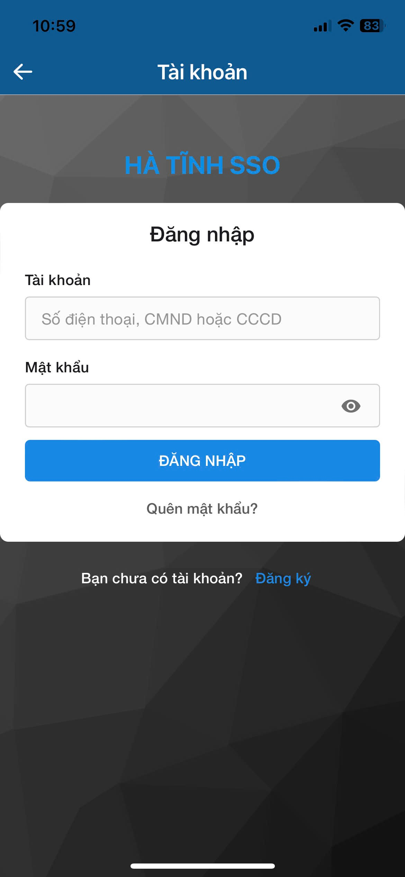
3. ĐĂNG KÝ TÀI KHOẢN
B1: Truy cập ứng dụng “i-HaTinh”
B2: Nhấn đăng ký
B3: Nhập đúng, đủ thông tin, Nhấn kiểm tra thông tin

Slide 9
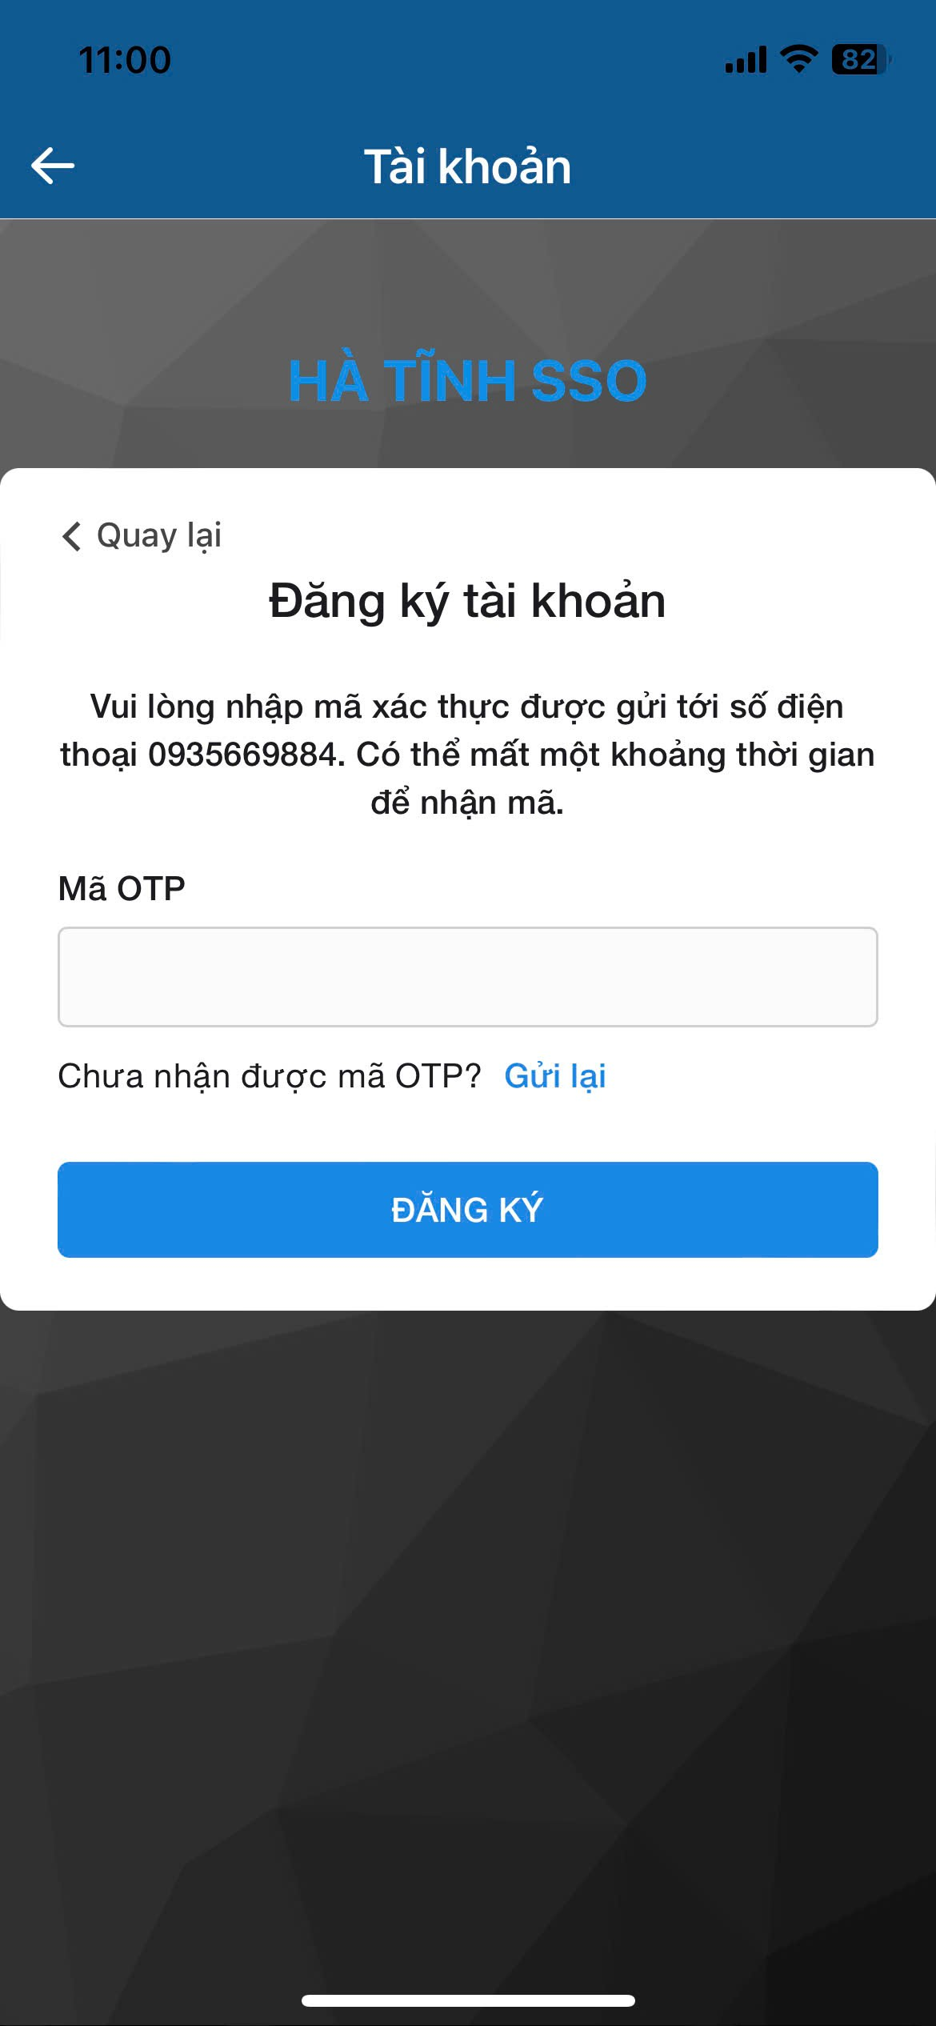
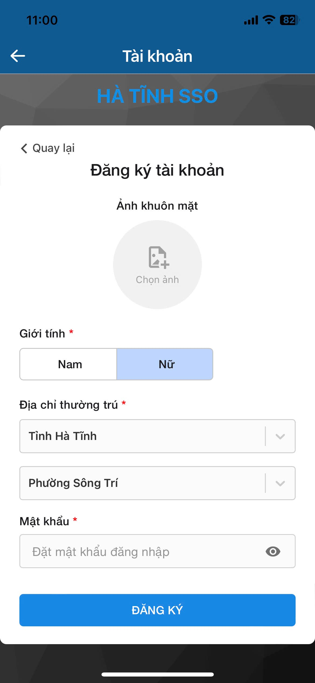
3. ĐĂNG KÝ TÀI KHOẢN
B4: Chọn địa chỉ và nhập mật khẩu.
B5: Nhập mã xác thực, Nhấn đăng ký để hoàn tất

Slide 10

4. TẠO PHẢN ÁNH HIỆN TRƯỜNG
Người dân gửi phản ánh hiện trường qua Ứng dụng di động i-HaTinh.
Nội dung phản ánh bao gồm: vấn đề bất cập, hình ảnh/video đính kèm, vị trí GPS tự động xác định và thông tin liên hệ.
Sau khi gửi, hệ thống ghi nhận phản ánh và chuyển về Trung tâm IOC.
B1: Truy cập chức năng Phản ánh hiện trường

Slide 11
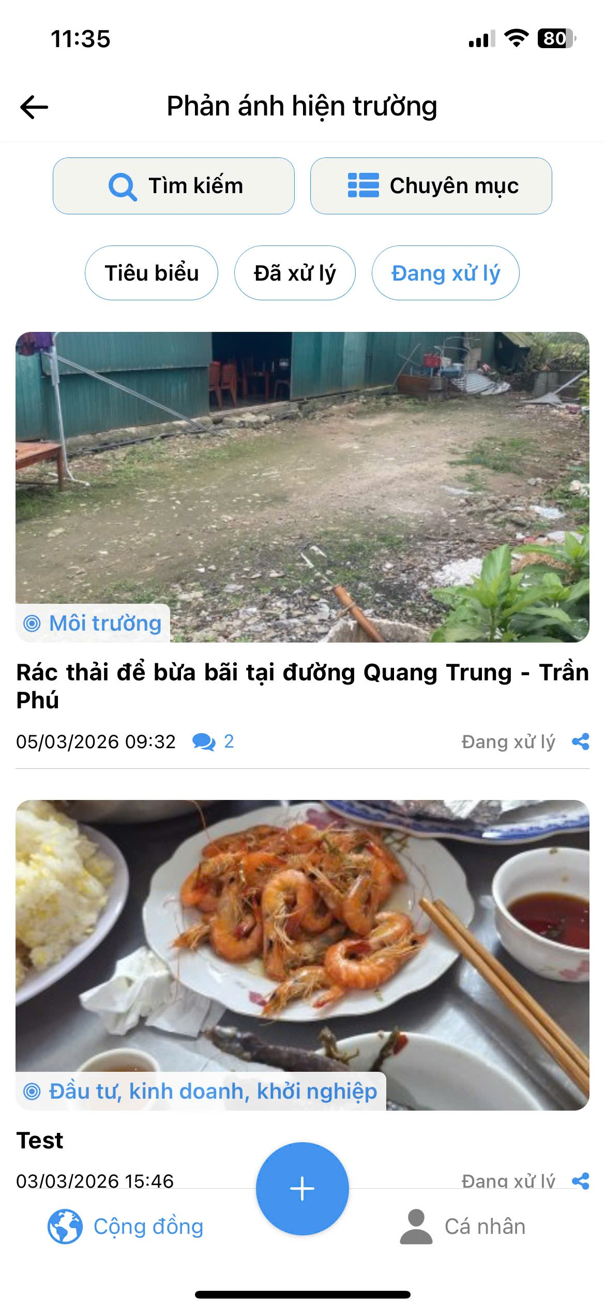
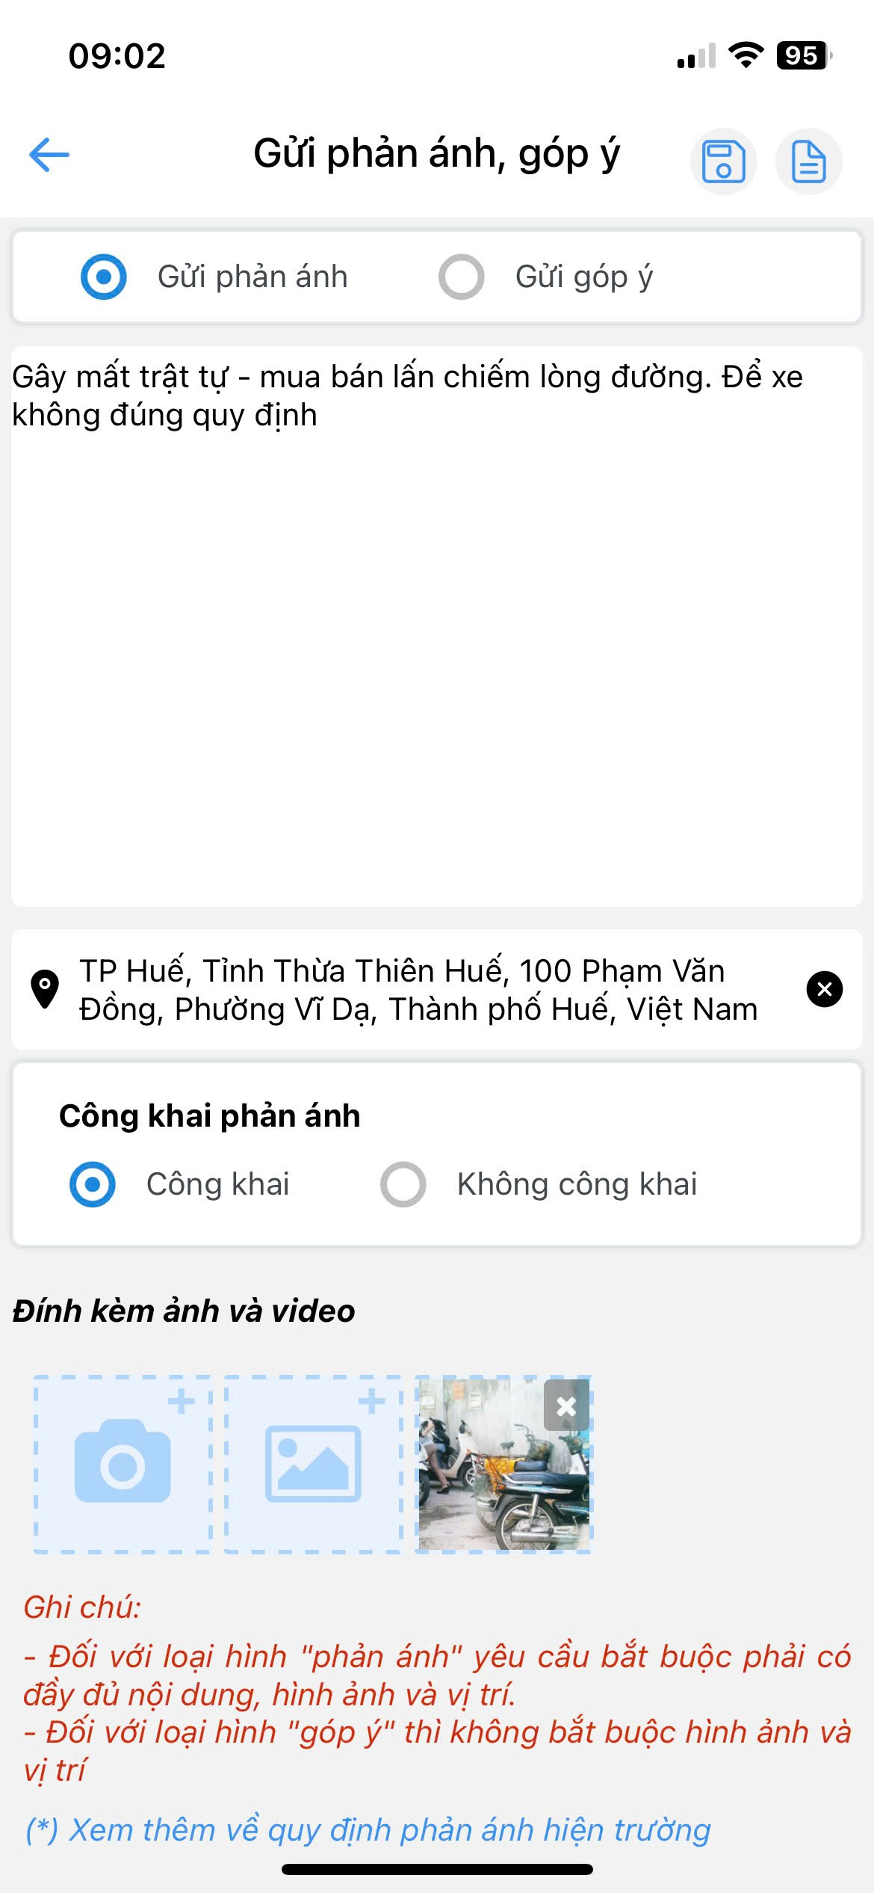
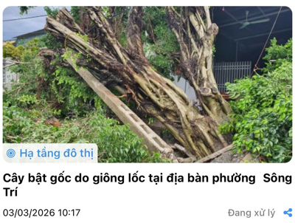


4. TẠO PHẢN ÁNH HIỆN TRƯỜNG
B2: Bấm vào dấu “+” để thêm mới
B3: Nhập đầy đủ thông tin, vị trí hiện trường, hình ảnh,.. Gửi phản ánh

Slide 12
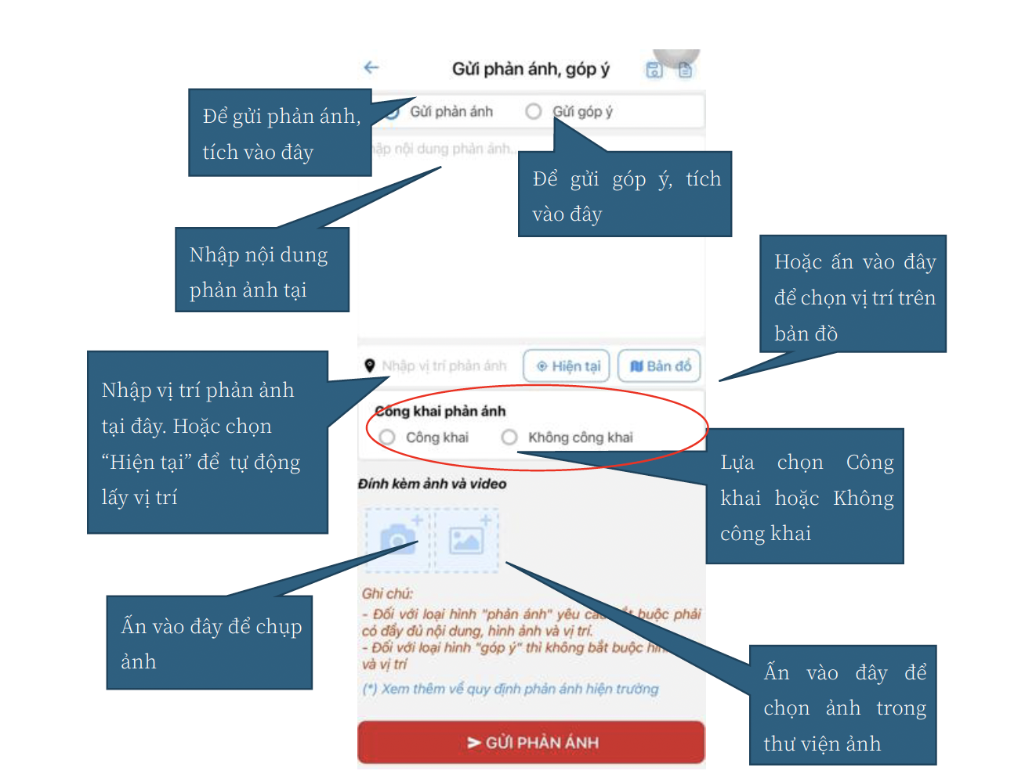
4. TẠO PHẢN ÁNH HIỆN TRƯỜNG

Slide 13
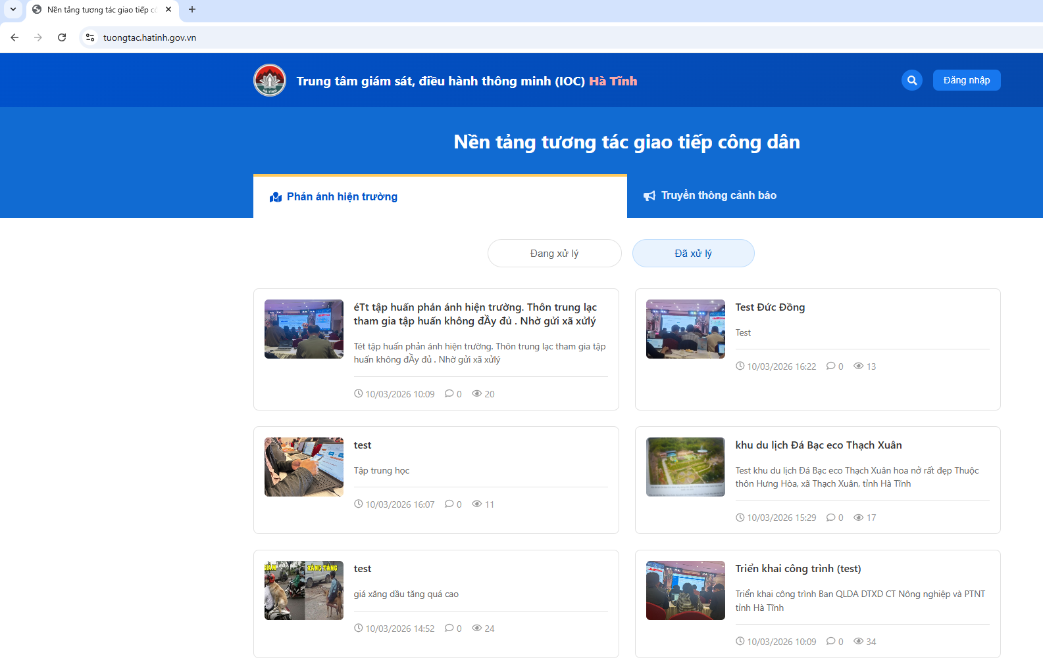
5. Nền tảng tương tác với công dân
https://tuongtac.hatinh.gov.vn/

Slide 14
6. TỔNG ĐÀI 19009038
Mục đích của tổng đài
Tổng đài 19009038 là kênh tiếp nhận thông tin trực tiếp từ người dân về các vấn đề xảy ra trên địa bàn tỉnh Hà Tĩnh.
Mục tiêu
- Tiếp nhận phản ánh - kiến nghị - thông tin hiện trường của người dân.
- Hỗ trợ người dân sử dụng Hệ thống IOC và nền tảng phản ánh hiện trường.
- Chuyển thông tin nhanh chóng đến cơ quan chức năng để xử lý.
- Nâng cao chất lượng phục vụ người dân và chính quyền số.

Slide 15
GIỚI THIỆU
TRÂN TRỌNG
CẢM ƠN!
QUY TRÌNH VẬN HÀNH
PHẢN ÁNH HIỆN TRƯỜNG
https://tuongtac.hue.gov.vn

